Slide 1
第4章 数据分析
定义与命题
WWW.PPT818.COM

Slide 2

5.1定义与命题
你能说出学过的几个定义吗？与同学交流。

Slide 3

过去我们探索了许多数学结论，有些表示肯定的，有些表示否定的，你能各举出几个例子么？
如果两个角是对顶角，那么这两个角相等。
如果两个角不相等，那么它们不是对顶角

Slide 4
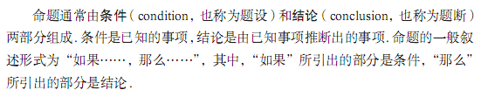
所有这些都是对某件事情做出判断的语句，像这样表示判断的语句叫做命题

Slide 5
例1：说出下列命题的条件和结论
（1）如果一个三角形的三条边与另一个三角形的三条边分别相等，那么这两个三角形全等；
解（1）条件:一个三角形的三条边与另一个三角形的三条边分别相等
结论：这两个三角形全等

Slide 6
（2）如果一个三角形两边及一角与另一个三角形的两边及一角分别相等，那么这两三角形全等。
解:条件：一个三角形两边及一角与另一个三角形的两边及一角分别相等
结论：这两三角形全等。
（3）两条直线被第三条直线所截，如果同位角相等，那么两直线平行；
条件:两条直线被第三条直线所截同位角相等
结论：两直线平行

Slide 7
（4）等腰三角形的两个底角相等
先把这个命题改成“如果…那么…的形式”
如果两个角是等腰三角形的两个底角，那么这两个角相等。
条件：两个角是等腰三角形的两个底角
结论：这两个角相等。

Slide 8
（1）如果一个三角形的三条边与另一个三角形的三条边分别相等，那么这两个三角形全等；
（2）如果一个三角形两边及一角与另一个三角形的两边及一角分别相等，那么这两三角形全等
（3）两条直线被第三条直线所截，如果同位角相等，那么两直线平行
（4）等腰三角形的两个底角相等

Slide 9
当命题的条件成立时，结论也一定成立的命题叫做真命题。
换言之，正确的的命题是真命题
在例1的四个命题，有没有条件成立时，结论却不正确的命题？如果有，指出它是哪一个？
例1中的（2）当命题的条件成立时，不能保证命题的结论总是成立
换言之，不正确的命题是假命题。

Slide 10






解：是假命题。
例如:两直线平行时，同位角相等，但它们不是对顶角。

Slide 11
巩固练习
课本156页练习1-3
习题5.1 1-4

Slide 12


解: (1)平面内，两条直线被第三条直线所截，如果同位角相等，那么这两条直线平行。
条件：平面内，两条直线被第三条直线所截，同位角相等。
结论：这两条直线平行。
(2)两条直线被第三条直线所截，如果这两条直线平行，那么同位角相等。
条件：两条直线被第三条直线所截，这两条直线平行。
结论：同位角相等。
解：举一反例即可。如： 时，

Slide 13
通过这节课的学习你有什么收获?

Slide 14


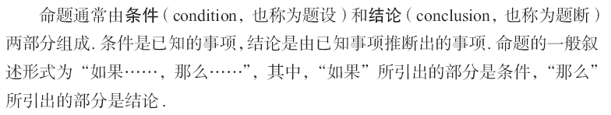
小 结

Slide 15
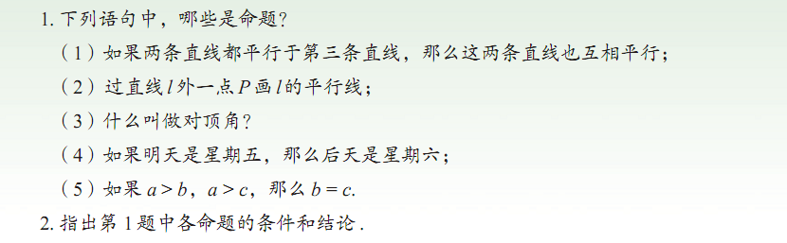
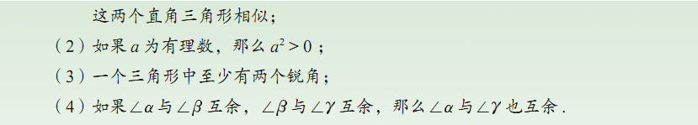
习题5.1

Slide 16
拓展与延伸
写出下列命题的条件和结论，判断哪些是假命题，如果是假命题，请举出一个反例
1、一个角的补角大于这个角
2、如果两个有理数的积小于零，那么这两个数的和也小于零
3、垂直于同一条直线的两条直线垂直
4、直角三角形的斜边大于任何一条直角边

Slide 17
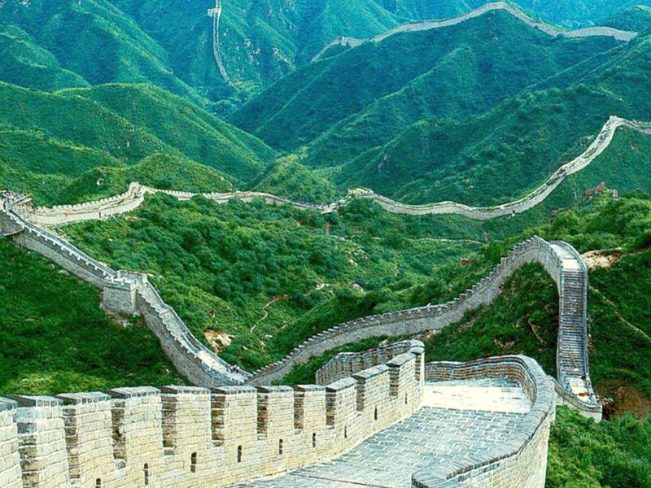
再 见

